Slide 1
Tecnología de Redes 2634 Introducción a las Comunicaciones 3007
Unidad 3
2021
Notes:
1
Presentación de PowerPoint Nro. 14
3-1-2 Tecbared-Introcom-14-2021-1.pptx

Slide 2
Tecnología de Redes 2634 Introducción a las Comunicaciones 3007
Mg. PABLO ALEJANDRO LENA
plena@unlam.edu.ar
Ing. MARIO KRAJNIK
mariokrajnik@yahoo.com.ar
2021
Notes:
2

Slide 3
Tecnología de Redes 2634 Introducción a las Comunicaciones 3007
Comunicaciones Inalámbricas III
2021

Slide 4


IEEE 802.15 - Características
El estándar IEEE 802.15 se enfoca básicamente en el desarrollo de estándares para redes tipo PAN o redes inalámbricas de corta distancia.
Debido a que Bluetooth no puede coexistir con una red inalámbrica 802.11x, se definió este estándar para permitir la interoperabilidad de las redes inalámbricas LAN con las redes tipo PAN.
Protocolos:
Zigbee
Z-Wave

Slide 5
Protocolo Zigbee
Protocolo asincrónico, half-duplex
Basado en el Estándar 802.15.4.
Para Enlacesen baja velocidad y Consumo entre Multiples dispositivos.
Velocidad de transmisión entre 25-250 Kbps.
Frecuencia 2.4GHz (16 cn), 868 y 915 Mhz.
Protocolo fiable, dinámico - Seguridad AES-128.
Trabaja con CSMA-CA y QoS
Notes:
Las características más importantes del estándar son:
Diversas bandas de trabajo: 2,4 GHz (16 canales), 915 MHz (10 canales) y 868 MHz (1 canal)
Direccionamiento a nivel red de 16 bits • Soporte para el encaminamiento de paquetes
Gracias a la posibilidad de encaminamiento se permiten las topologías de red mallada
Dos tipos de dispositivos. FDD (coordinador, encaminador, dispositivo final) y RFD (dispositivo final)
Métodos de acceso al canal: CSMA-CA (Carrier Sense Multiple Access with Collision Avoidance)
Soporta redes slotted (QoS) y non- slotted
Bajo consumo energético
Gran densidad de nodos por red
Radio de cobertura hasta 500 m según el entorno

Slide 6
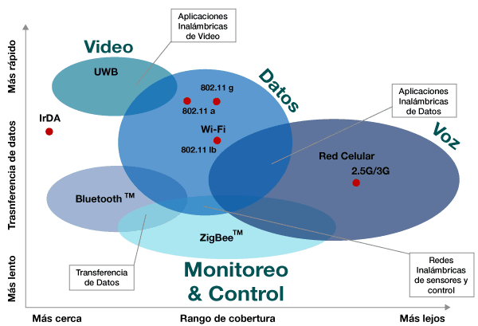
Zigbee

Slide 7
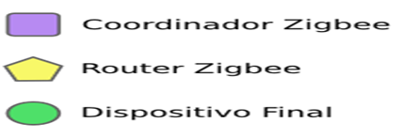
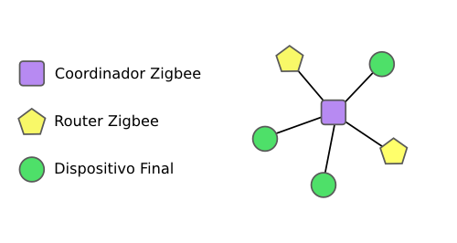
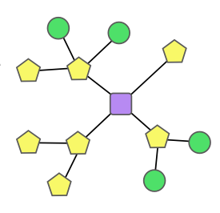
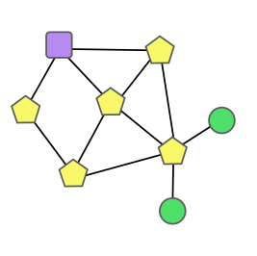
Topologías - Zigbee
Estrella
Árbol
Malla

Slide 8
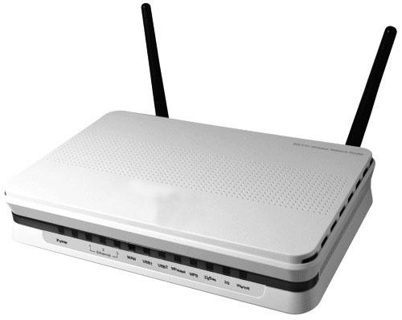
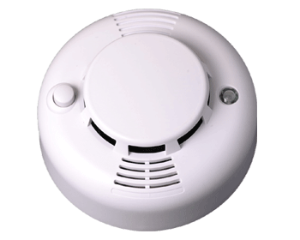
Dispositivos- Zigbee
Coordinador de Zigbee.
Routers Zigbee.
Dispositivo Final.
Dispositivo de función completa (FFD).
Dispositivo de función reducida (RFD).
Notes:
Coordinador (ZC). El tipo de dispositivo más completo. Debe existir al menos uno por red. Sus funciones son las de encargarse de controlar la red y los caminos que deben seguir los dispositivos para conectarse entre ellos.
Router (ZR). Interconecta dispositivos separados en la topología de la red, además de ofrecer un nivel de aplicación para la ejecución de código de usuario.
Dispositivo final (ZED). Posee la funcionalidad necesaria para comunicarse con su nodo padre (el coordinador o un router), pero no puede transmitir información destinada a otros dispositivos. De esta forma, este tipo de nodo puede estar dormido la mayor parte del tiempo, aumentando la vida media de sus baterías. Un ZED tiene requerimientos mínimos de memoria y es por tanto significativamente más barato.
Dispositivo de funcionalidad completa (FFD): También conocidos como nodo activo. Es capaz de recibir mensajes en formato 802.15.4. Gracias a la memoria adicional y a la capacidad de computar, puede funcionar como Coordinador o Router ZigBee, o puede ser usado en dispositivos de red que actúen de interfaz con los usuarios.
Dispositivo de funcionalidad reducida (RFD): También conocido como nodo pasivo. Tiene capacidad y funcionalidad limitadas (especificada en el estándar) con el objetivo de conseguir un bajo costo y una gran simplicidad. Básicamente, son los sensores/actuadores de la red.

Slide 9
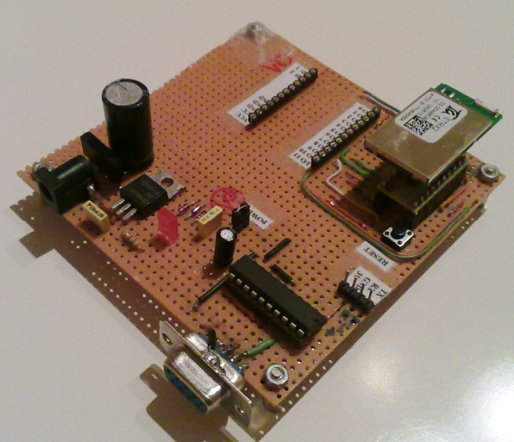
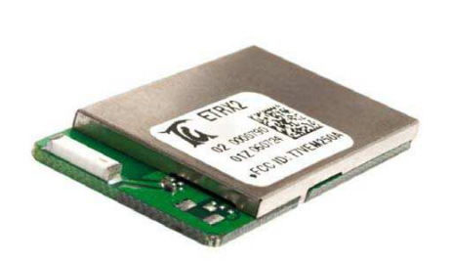
Dispositivo de función Completa (FFD).
Módulo ZigBee de desarrollo y Control

Slide 10
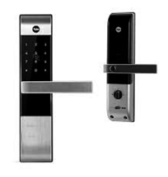
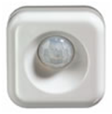
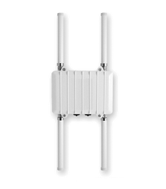
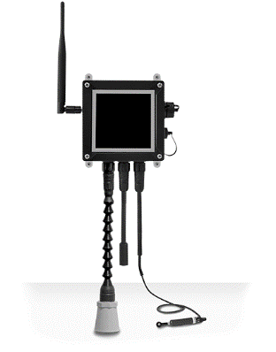
Dispositivo de función reducida (RFD).
Sensores de seguridad.
Sensores de ambiente.
Sensores de apertura.
Sensores de Humo.
Sensores de Proximidad.
Cerraduras.

Slide 11
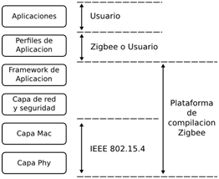
Zigbee – Pila de Protocolos

Slide 12
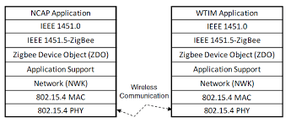
Zigbee – Pila de Protocolos

Slide 13
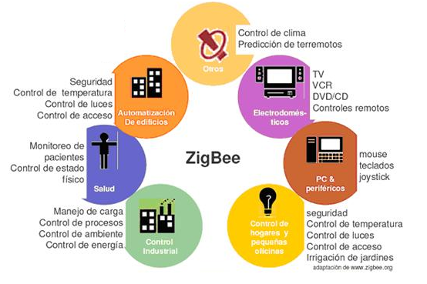
Zigbee - Aplicaciones

Slide 14
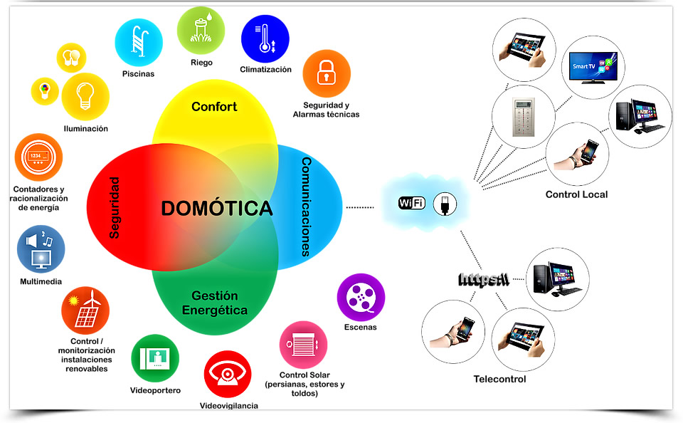
Zigbee - Aplicaciones

Slide 15
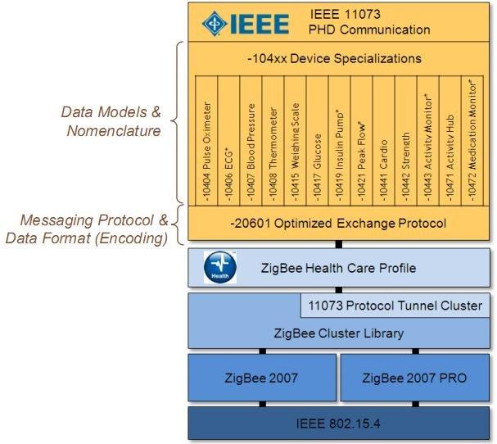
Zigbee - Aplicaciones – Medicina –diagrama de arquitectura

Slide 16
Protocolo Z-WAVE
Protocolo de Malla para Domótica
No Estandarizado
Para una Celda de Comunicación de 40 M
Para enlaces P2P hasta 30 metros
Alcanzan rangos efectivos de hasta 100 mts.
Velocidad de transmisión entre 40 Kbps.
Frecuencia 900 Mhz.
Opera con redes de 2 a 232 Dispositivos.
Protocolo fiable, dinámico - Seguridad AES-128.
Notes:
Velocidad de transmisión hasta 40 Kbps.
Redes de 2 a 232 dispositivos.
Opera en la frecuencia de 900 Hz.

Slide 17
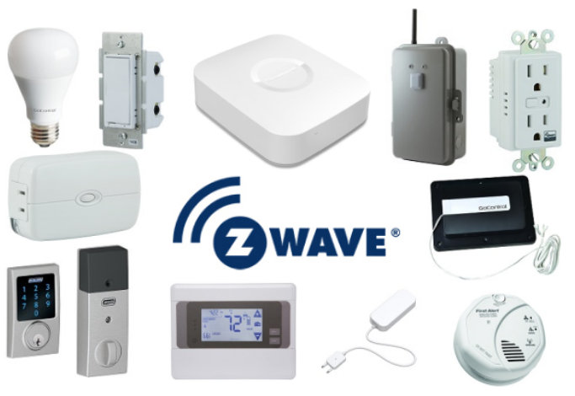
Protocolo Z-WAVE
Notes:
Velocidad de transmisión hasta 40 Kbps.
Redes de 2 a 232 dispositivos.
Opera en la frecuencia de 900 Hz.

Slide 18
Protocolo NFC
Tecnología de comunicación inalámbrica, de corto alcance y alta frecuencia que permite el intercambio de datos entre dispositivos.
Se comunica mediante inducción en un campo magnético, en donde dos antenas de espiral son colocadas dentro de sus respectivos campos cercanos.
Modos de Funcionamiento:
Activo
Pasivo
Notes:
NFC se comunica mediante inducción en un campo magnético, en donde dos antenas de espiral son colocadas dentro de sus respectivos campos cercanos. Trabaja en la banda de los 13,56 MHz, esto hace que no se aplique ninguna restricción y no requiera ninguna licencia para su uso.
Soporta dos modos de funcionamiento, todos los dispositivos del estándar NFCIP-1 deben soportar ambos modos:
Activo: ambos dispositivos generan su propio campo electromagnético, que utilizarán para transmitir sus datos.
Pasivo: solo un dispositivo genera el campo electromagnético y el otro se aprovecha de la modulación de la carga para poder transferir los datos. El iniciador de la comunicación es el encargado de generar el campo electromagnético.

Slide 19
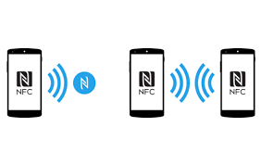
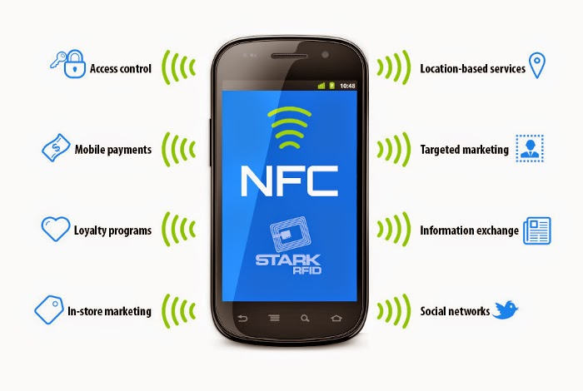
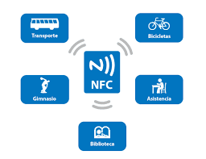
Protocolo NFC
Notes:
NFC se comunica mediante inducción en un campo magnético, en donde dos antenas de espiral son colocadas dentro de sus respectivos campos cercanos. Trabaja en la banda de los 13,56 MHz, esto hace que no se aplique ninguna restricción y no requiera ninguna licencia para su uso.
Soporta dos modos de funcionamiento, todos los dispositivos del estándar NFCIP-1 deben soportar ambos modos:
Activo: ambos dispositivos generan su propio campo electromagnético, que utilizarán para transmitir sus datos.
Pasivo: solo un dispositivo genera el campo electromagnético y el otro se aprovecha de la modulación de la carga para poder transferir los datos. El iniciador de la comunicación es el encargado de generar el campo electromagnético.

Slide 20
Protocolo NFC
Puede funcionar a diversas velocidades como 106, 212, 424 u 848 Kbit/s.
Las dos partes pueden ponerse de acuerdo de a qué velocidad trabajar y reajustar el parámetro en cualquier instante de la comunicación.
El sistema se compone de los siguientes elementos:
NFC Contactless Front-End (NFC CLF)
Una antena RFID
Controlador NFC para las transacciones
Notes:
NFC se comunica mediante inducción en un campo magnético, en donde dos antenas de espiral son colocadas dentro de sus respectivos campos cercanos. Trabaja en la banda de los 13,56 MHz, esto hace que no se aplique ninguna restricción y no requiera ninguna licencia para su uso.
Soporta dos modos de funcionamiento, todos los dispositivos del estándar NFCIP-1 deben soportar ambos modos:
Activo: ambos dispositivos generan su propio campo electromagnético, que utilizarán para transmitir sus datos.
Pasivo: solo un dispositivo genera el campo electromagnético y el otro se aprovecha de la modulación de la carga para poder transferir los datos. El iniciador de la comunicación es el encargado de generar el campo electromagnético.

Slide 21
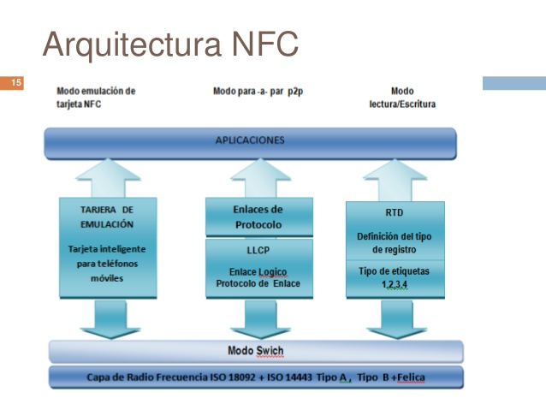
Protocolo NFC
Notes:
NFC se comunica mediante inducción en un campo magnético, en donde dos antenas de espiral son colocadas dentro de sus respectivos campos cercanos. Trabaja en la banda de los 13,56 MHz, esto hace que no se aplique ninguna restricción y no requiera ninguna licencia para su uso.
Soporta dos modos de funcionamiento, todos los dispositivos del estándar NFCIP-1 deben soportar ambos modos:
Activo: ambos dispositivos generan su propio campo electromagnético, que utilizarán para transmitir sus datos.
Pasivo: solo un dispositivo genera el campo electromagnético y el otro se aprovecha de la modulación de la carga para poder transferir los datos. El iniciador de la comunicación es el encargado de generar el campo electromagnético.

Slide 22
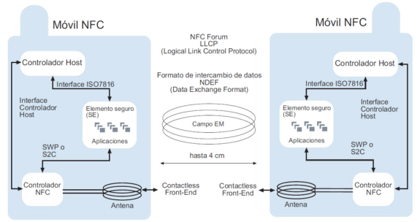
Protocolo NFC
Notes:
NFC se comunica mediante inducción en un campo magnético, en donde dos antenas de espiral son colocadas dentro de sus respectivos campos cercanos. Trabaja en la banda de los 13,56 MHz, esto hace que no se aplique ninguna restricción y no requiera ninguna licencia para su uso.
Soporta dos modos de funcionamiento, todos los dispositivos del estándar NFCIP-1 deben soportar ambos modos:
Activo: ambos dispositivos generan su propio campo electromagnético, que utilizarán para transmitir sus datos.
Pasivo: solo un dispositivo genera el campo electromagnético y el otro se aprovecha de la modulación de la carga para poder transferir los datos. El iniciador de la comunicación es el encargado de generar el campo electromagnético.

Slide 23
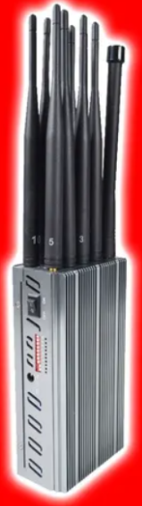
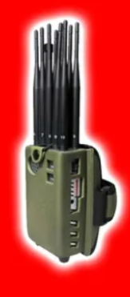
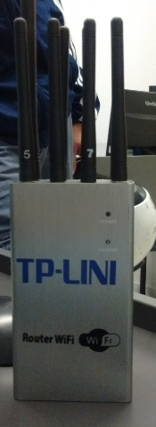
Jammer – Inhibidor de Señales
Anulador de Señal Electromagnética Portátil.
Anula Señales Inalámbricas.
Interfiere Señales de Celulares, Wi Fi y GPS
Notes:
Un bloqueador o JAMMER es un instrumento que impide recibir señales inalámbricas desde la estación base. Cuando se utiliza, el bloqueador desactiva efectivamente los teléfonos celulares, equipos Wi fi y GPs.
Un inhibidor de señal es un dispositivo de radiofrecuencia que intencionalmente transmiten señales en bandas específicas del espectro con el objeto de impactar, bloquear, interferir o saturar los servicios de comunicaciones de usuarios móviles.
Es un circuito que tiene un oscilador que genera la señal, un generador de ruido y una etapa de ganancia que se encarga de dar potencia a la señal, así como una o varias antenas que transmiten el ruido a la frecuencia a bloquear.
Un Jammer es un dispositivo portátil que puede bloquear e inhibir señales de: GPS, celulares GSM, 2G, 3G, 4G LTE,5G radios UHF y VHF, WiFi y Nextel. ... Durante un robo, lo que hace el Jammer es bloquear el GPS y la señal de celular por la cual se transmiten los datos.
El Bloqueador de Frecuencias de 16 Bandas es un efectivo inhibidor de frecuencias que le permitirá bloquear con total precisión todo tipo de señales de dispositivos inalámbricos.

Slide 24







¿Preguntas?
Any questions?
Dúvidas?
Des questions?
Qualche domanda?
Eine Frage?
Есть вопросы?

Slide 25
25

